Slide 1
SPRAWOZDANIE Z REALIZACJI REGIONALNEGO PROGRAMU OPERACYJNEGO WOJEWÓDZTWA DOLNOŚLĄSKIEGO 2014-2020 ZA ROK 2019 Wrocław, wrzesień 2020

Slide 3
nabory
ogłoszono 372 nabory,
w których wartość środków UE wyniosła
2 322 530 229,08 euro
tj. 103,11% alokacji
alokacja Programu
2 252 546 589 euro
(z rezerwą wykonania)
realizacja
RPO WD 2014-2020
do 31.12.2019 r.
zatwierdzono
do dofinansowania
3 938 projektów,
o wartości środków UE
1 961 009 740,48 euro
tj. 87,06% alokacji
umowy o dofinansowanie
podpisano 3 391 umów
o wartości dofinansowania
ze środków UE
1 739 504 375,91 euro,
tj. 77,22% alokacji
płatności
Beneficjentom ze środków UE przekazano
1007671652,95 euro
tj. 44,73% alokacji
certyfikacja
do Komisji Europejskiej złożono wnioski o płatność 975 052 489,02 euro,
tj. 43,29% alokacji
refundacja
Komisja Europejska dokonała refundacji środków
887 333 950,09 euro,
tj. 39,39% alokacji

Slide 4
Realizacja RPO WD
wg stanu na dzień 31.12.2018, 31.12.2019 i 31.08.2020 r.
[euro]
na dzień 31.12.2019:
3 391 – projekty realizowane 1 895 – projekty zakończone

Slide 6
Realizacja EFRR
wg stanu na dzień 31.12.2018, 31.12.2019 i 31.08.2020 r.
[euro]
na dzień 31.12.2019:
2 103 – projekty realizowane 1 249 – projekty zakończone

Slide 7
Realizacja Osi Priorytetowej 1
wg stanu na dzień 31.12.2018, 31.12.2019 i 31.08.2020 r.
[euro]
na dzień 31.12.2019:
867 – projekty realizowane 564 – projekty zakończone

Slide 8
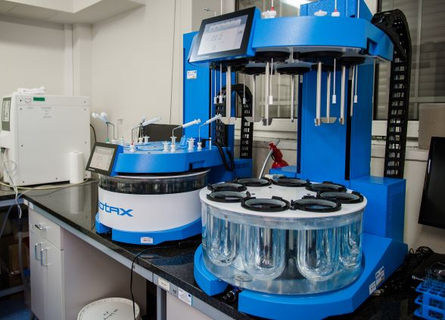
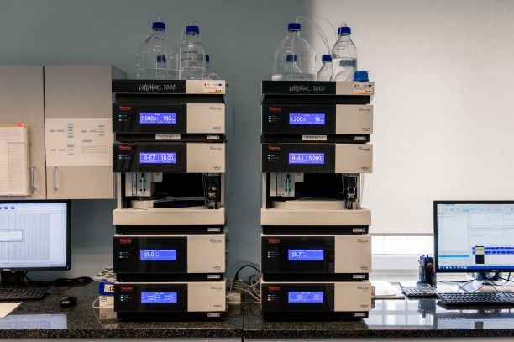
Efekty realizacji projektów
1 215 przedsiębiorstw otrzymało dotacje,
712 przedsiębiorstw skorzystało z pożyczek udostępnionych w ramach instrumentów finansowych,
139 przedsiębiorstw współpracuje z ośrodkami badawczymi,
przygotowano 83,27 ha terenów inwestycyjnych dla przedsiębiorstw,
zatrudnienie we wspieranych przedsiębiorstwach wzrosło o 510,72 etatu,
14 laboratoriów badawczych w przedsiębiorstwach i jednostkach naukowych uzyskało dofinansowanie,
zrealizowano 177 prac z zakresu B+R,
134 przedsiębiorstwa realizowało inwestycje ekoinnowacyjne.

Slide 9
Realizacja Osi Priorytetowej 2
wg stanu na dzień 31.12.2018, 31.12.2019 i 31.08.2020 r.
[euro]
na dzień 31.12.2019:
120 – projekty realizowane 72 – projekty zakończone

Slide 10
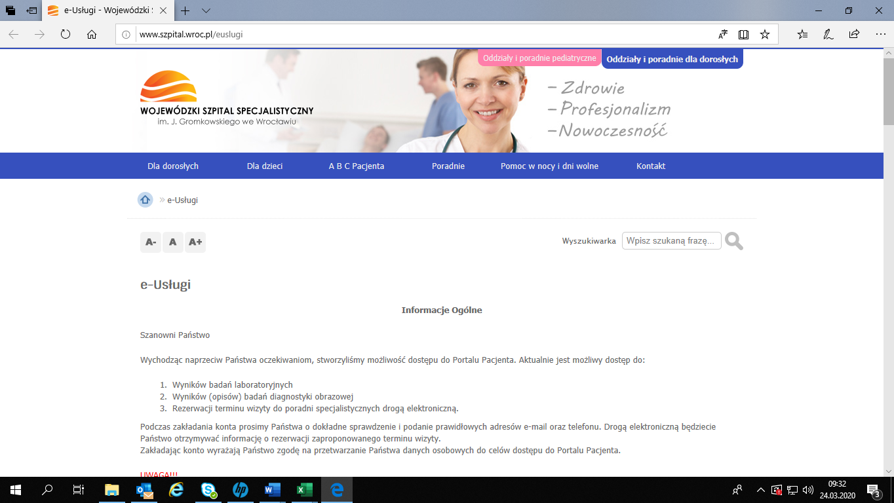
Efekty realizacji projektów
37 urzędów i instytucji publicznych wdrożyło technologie prowadzące do ich awansu cyfrowego,
udostępniono on-line 948 usług publicznych o stopniu dojrzałości co najmniej 3,
107 podmiotów publicznych udostępniło on-line posiadane zasoby – udostępniono
18 161 dokumentów oraz 72 bazy danych,
zdigitalizowano 24 351 dokumentów zawierających informacje sektora publicznego,
uruchomiono 176 systemów teleinformatycznych w podmiotach wykonujących funkcje publiczne.

Slide 11
Realizacja Osi Priorytetowej 3
wg stanu na dzień 31.12.2018, 31.12.2019 i 31.08.2020 r.
[euro]
na dzień 31.12.2019:
439 – projekty realizowane 280 – projekty zakończone

Slide 12
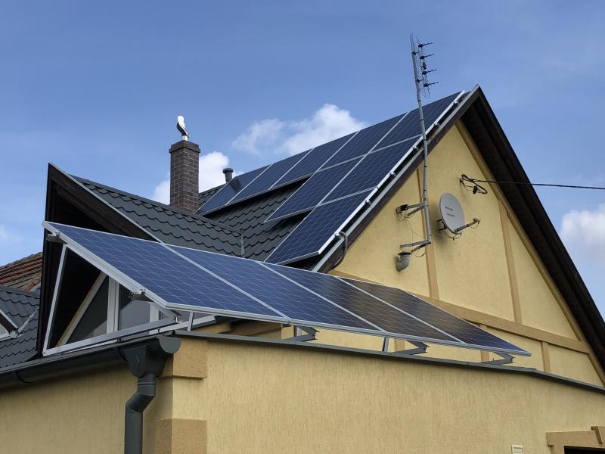
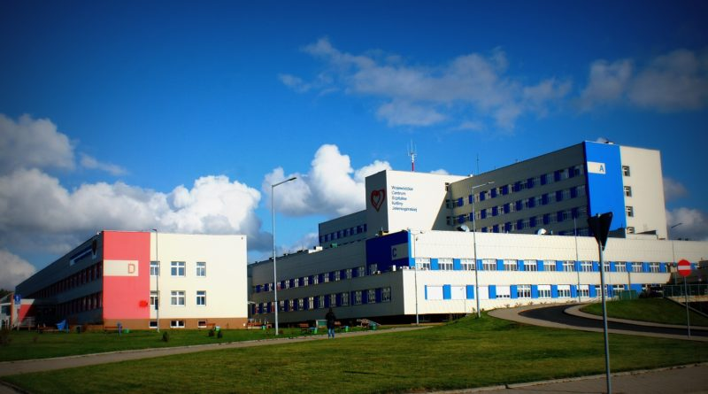
Efekty realizacji projektów:
wybudowano 289 jednostek wytwarzania energii cieplnej i 880 jednostek wytwarzania energii elektrycznej z odnawialnych źródeł energii,
uzyskano dodatkową zdolność wytwarzania energii ze źródeł odnawialnych w wysokość 5,75 MW,
termomodernizacji poddano budynki o powierzchni 711 823,38 m ² ,
lepszą klasę zużycia energii uzyskało 5 580 gospodarstw domowych,
roczny spadek emisji gazów cieplarnianych wyniósł 27 504 ton równoważnika CO₂,
wybudowano 34 obiekty park&ride, gdzie utworzono 1 470 miejsc postojowych, w tym 90 miejsc dla osób z niepełnosprawnościami, z miejsc tych skorzystało 181 068 pojazdów,
zakupiono 135 jednostek taboru pasażerskiego dla transportu w komunikacji zbiorowej, na 12 894 miejsc,
wybudowano lub wyznaczono 110,50 km dróg rowerowych oraz wybudowano 24 miejsc typu „bike&ride”,
wyprodukowano 2 106,59 MWht/rok energii cieplnej oraz 3 870,62 MWhe/rok energii elektrycznej z nowo
wybudowanych instalacji wykorzystujących odnawialne źródła energii,
wybudowano 35,65 km oraz zmodernizowano 97,46 km sieci elektroenergetycznych umożliwiającej przesył energii z odnawialnych źródeł energii,
zmodernizowano energetycznie 470 budynków oraz wymieniono 218 źródeł ciepła.

Slide 13
Realizacja Osi Priorytetowej 4
wg stanu na dzień 31.12.2018, 31.12.2019 i 31.08.2020 r.
[euro]
na dzień 31.12.2019:
140 – projekty realizowane 102 – projekty zakończone

Slide 14
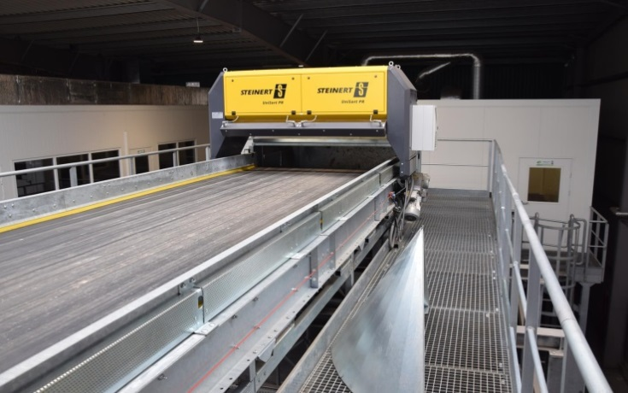
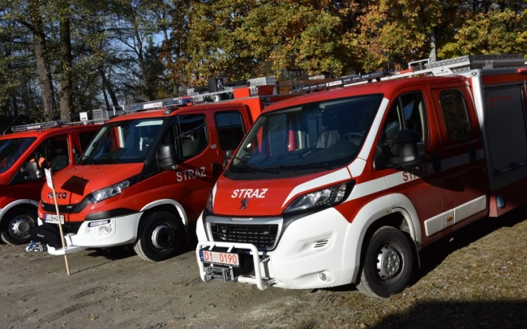
Efekty realizacji projektów
wybudowano 145,9 km sieci kanalizacji sanitarnej oraz 5,94 km sieci wodociągowej,
28 170 dodatkowych osób korzysta z ulepszonego oczyszczania ścieków,
wsparcie uzyskało 18 instytucji kultury,
przeprowadzono renowację 50 zabytków,
utworzono 138,2 km szlaków turystycznych,
powstało 72,56 km ścieżek rowerowych na terenach cennych przyrodniczo,
16 jednostek służb ratowniczych doposażono w sprzęt do prowadzenia akcji ratowniczych i usuwania skutków katastrof,
zakupiono 12 wozów pożarniczych wyposażonych w sprzęt do prowadzenia akcji ratowniczych i usuwania skutków katastrof.

Slide 15
Realizacja Osi Priorytetowej 5
wg stanu na dzień 31.12.2018, 31.12.2019 i 31.08.2020 r.
[euro]
na dzień 31.12.2019:
39 – projekty realizowane 15 – projekty zakończone

Slide 16
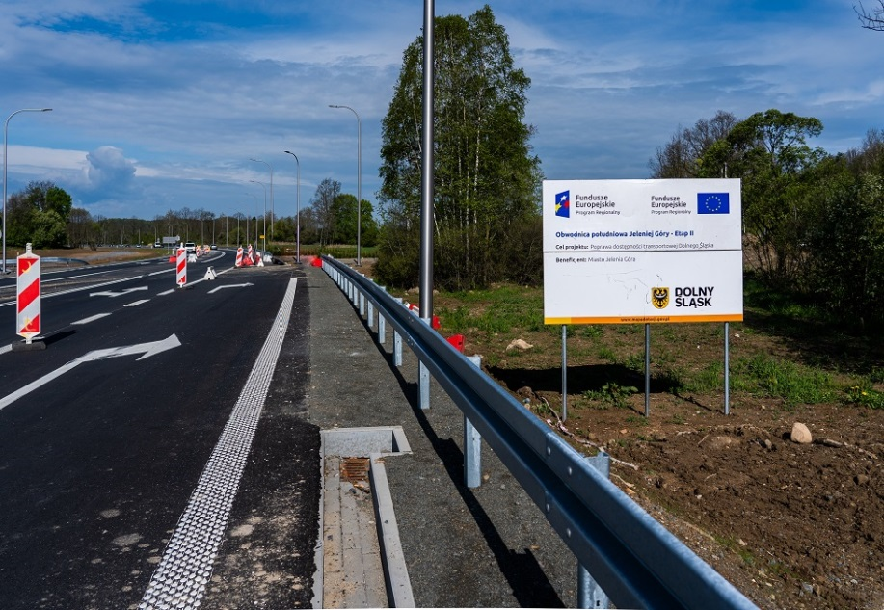
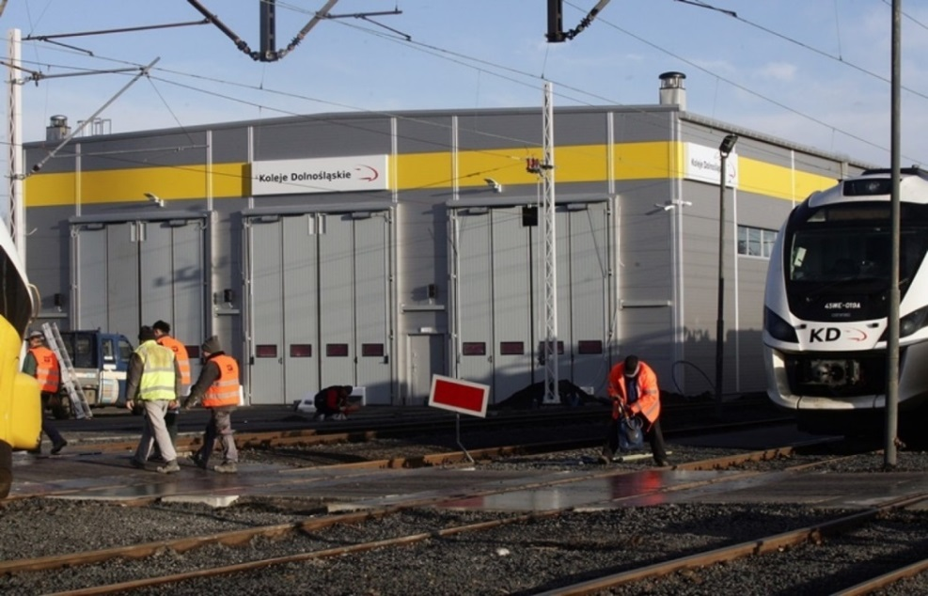
Efekty realizacji projektów
wybudowano 22,46 km nowych dróg oraz zmodernizowano 76,01 km dróg
zmodernizowano 6,14 km linii kolejowych,
zakupiono 11 jednostek taboru kolejowego dla przewozu 5 929 pasażerów,
zmodernizowano 4 przystanki kolejowe oraz 3 dworce

Slide 17
Realizacja Osi Priorytetowej 6
wg stanu na dzień 31.12.2018, 31.12.2019 i 31.08.2020 r.
[euro]
na dzień 31.12.2019:
366 – projekty realizowane 108 – projekty zakończone

Slide 18
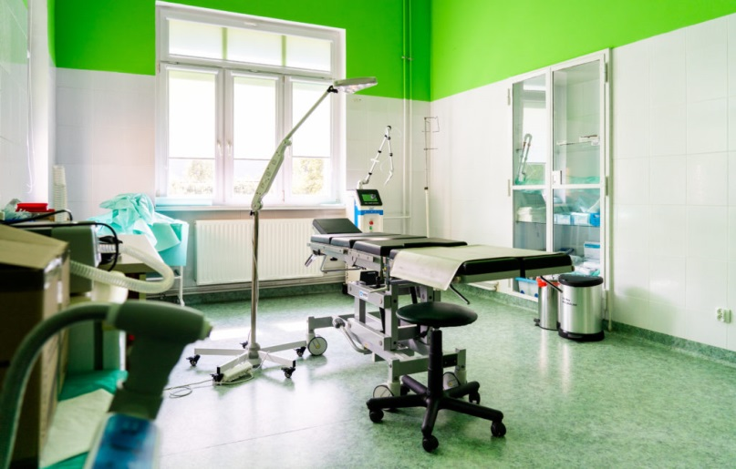
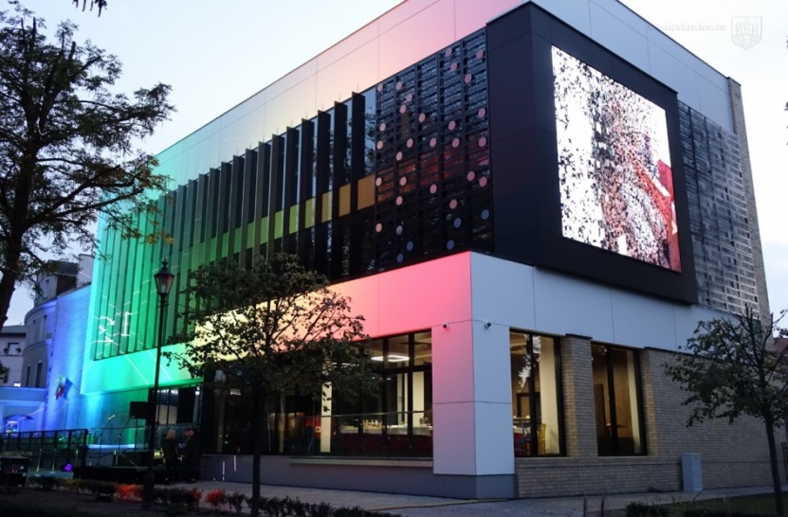
Efekty realizacji projektów
wsparto 15 obiektów, w których realizowane są usługi społeczne,
44 podmioty lecznicze uzyskały dofinansowanie na zakup wyposażenia i sprzętu medycznego, w których z opieki zdrowotnej może korzystać 119 558 osób,
utworzono 14 nowych żłobków, w których opieką objęto 645 dzieci,
wyremontowano 93 budynki mieszkalne na obszarach miejskich oraz zrewitalizowano 15,49 ha terenów miejskich (place, przestrzenie między budynkami, skwery).

Slide 19
Realizacja Osi Priorytetowej 7
według stanu na dzień 31.12.2018, 31.12.2019 i 31.08.2020 r.
[euro]
na dzień 31.12.2019:
132 – projekty realizowane 108 – projekty zakończone

Slide 20
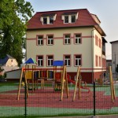
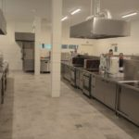
Efekty realizacji projektów
utworzono 25 przedszkoli, z których opieki korzysta 2 559 dzieci,
100 szkół podstawowych i ponadpodstawowych uzyskało dofinansowanie na modernizację, zakup wyposażenia, utworzenie pracowni, w których naukę pobiera 50 659 uczniów,
40 placówek kształcenia zawodowego uzyskało wsparcie na zakup wyposażenia pracowni, utworzenie i wyposażenie warsztatów w szkołach umożliwiających praktyczną naukę zawodu, z których korzysta 7 392 uczniów.

Slide 21
Realizacja EFS
wg stanu na dzień 31.12.2018, 31.12.2019 i 31.08.2020 r.
[euro]
na dzień 31.12.2019:
1 288 – projekty realizowane
646 – projekty zakończone

Slide 22
Realizacja Osi Priorytetowej 8
wg stanu na dzień 31.12.2018, 31.12.2019 i 31.08.2020 r.
[euro]
na dzień 31.12.2019:
415 – projekty realizowane
220 – projekty zakończone

Slide 23
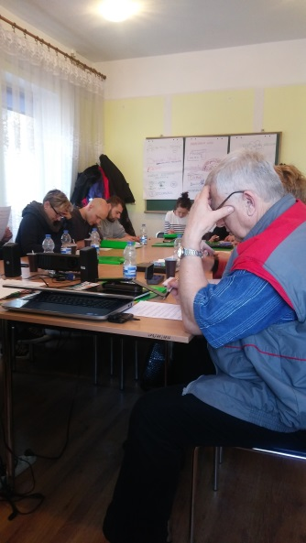
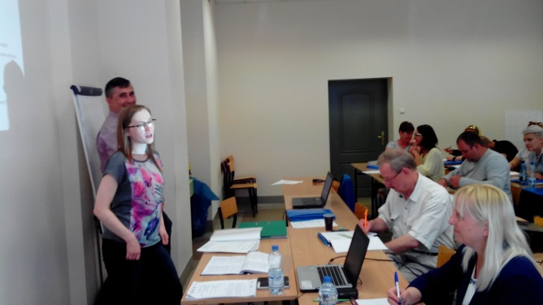
Efekty realizacji projektów
wsparcie uzyskało 26 529 osób bezrobotnych, w tym 20 229 osób o niskich kwalifikacjach,
wsparciem objęto 2 577 osób z niepełnosprawnościami, z których pracę uzyskało 1 353 osób,
dotacje na rozpoczęcie działalności gospodarczej otrzymało 9 476 osób,
usługami rozwojowymi objęto 2 332 mikro–, małe i średnie przedsiębiorstwa,
41 351 osób w wieku 50 lat i więcej uzyskało wsparcie,
w żłobkach, klubach malucha utworzono 2 369 miejsc dla dzieci do lat 3,
3 564 osoby opiekujące się dziećmi do lat 3 uzyskało możliwość powrotu na rynek pracy,
z profilaktycznych programów zdrowotnych skorzystało 60 801 osób.

Slide 24
Realizacja Osi Priorytetowej 9
wg stanu na dzień 31.12.2018, 31.12.2019 i 31.08.2020 r.
[euro]
na dzień 31.12.2019:
241 – projekty realizowane
72 – projekty zakończone

Slide 25
Efekty realizacji projektów
wsparciem objęto 11 914 osób zagrożonych ubóstwem lub wykluczeniem społecznym, w tym 4 404 osoby z niepełnosprawnościami:
– kwalifikacje podniosło 1 818 osób,
– pracę znalazło 1 515 osób,
usługami społecznymi (usługi asystenckie i opiekuńcze) objęto 6 859 osób, w tym 2 963 osoby z niepełnosprawnościami,
utworzono bądź wsparto funkcjonujące 769 podmioty ekonomii społecznej:
– utworzono 303 miejsca pracy w przedsiębiorstwach społecznych.

Slide 26
Realizacja Osi Priorytetowej 10
wg stanu na dzień 31.12.2018, 31.12.2019 i 31.08.2020 r.
[euro]
na dzień 31.12.2019:
589 – projekty realizowane
326 – projekty zakończone

Slide 27
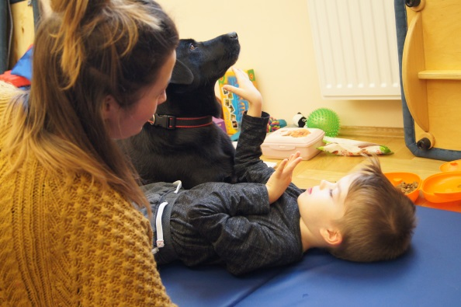
Efekty realizacji projektów
podniesienie jakości nauczania w placówkach przedszkolnych, szkołach podstawowych i ponadpodstawowych:
– dofinansowano 3 995 miejsc w placówkach wychowania przedszkolnego,
– z zajęć dodatkowych w przedszkolach skorzystało 8 499 dzieci,
– w 524 szkołach zostały doposażone pracownie przedmiotowe,
– ze wsparcia skorzystało 96 177 uczniów,
– kwalifikacje i kompetencje podniosło 4 985 nauczycieli, w tym w zakresie TIK – 3 729,
kształcenie zawodowe:
– 788 nauczycieli zawodu podniosło kwalifikacje,
– wyposażono 197 szkół kształcenia zawodowego (pracownie, warsztaty),
– w stażach i praktykach zawodowych u pracodawcy wzięło udział 7 751 uczniów szkół zawodowych,
– w pozaszkolnych formach kształcenia uczestniczyło 6 466 osób,
– dofinansowano 13 centrów kształcenia zawodowego i ustawicznego,
kształcenie ustawiczne:
– 19 353 osób w wieku 25 lat i więcej uzyskało kwalifikacje,
– 12 101 osób w wieku 50 lat i więcej uzyskało kwalifikacje,
– 18 189 osób podniosło niskie kwalifikacje.

Slide 28
Realizacja Osi Priorytetowej 11
wg stanu na dzień 31.12.2018, 31.12.2019 i 31.08.2020 r.
[euro]
na dzień 31.12.2019:
43 – projekty realizowane
28 – projekty zakończone

Slide 29
Kwestie mające wpływ na wdrażanie Programu
problemy beneficjentów związane z przeprowadzaniem procedury przetargowej – brak wykonawców oraz wzrost cen robót i usług budowlanych; w ramach EFS oferty wykonawców przekraczały obowiązujące stawki określone w Katalogu Stawek Maksymalnych;
trudności w rekrutacji uczestników projektów w ramach Osi Priorytetowej 10 Edukacja wpływało na wolniejsze tempo wydatkowania środków przez beneficjentów.;
problemy we wdrażaniu instrumentów finansowych:
PI 3c Rozwój produktów i usług w MŚP (OP 1) – trudności w realizacji wsparcia w postaci poręczeń wynikających głównie z uwarunkowań proceduralno-rynkowych i niskiego zainteresowania tym instrumentem
PI 4c Efektywność energetyczna w budynkach użyteczności publicznej i sektorze mieszkaniowym (OP 3) – niskie zainteresowanie potencjalnych odbiorców wsparciem w postaci pożyczek związane z dostępnością finansowania inwestycji w ramach dotacji z innych źródeł.
PI 8.iii Samozatrudnienie, przedsiębiorczość oraz tworzenie nowych miejsc pracy – wolne tempo wykorzystania środków dostępnych w postaci pożyczek było skutkiem poprawy sytuacji na rynku pracy w województwie dolnośląskim, tj. głównie zmniejszenie osób pozostających bez pracy, do których było skierowane wsparcie, a także dostępność środków w postaci dotacji.

Slide 30
Środki UE przeznaczone na wsparcie przeciwdziałania pandemii COVID-19
oraz zwalczanie jej skutków
Oś Priorytetowa 1
Działanie 1.5 Rozwój produktów i usług w MŚP
Środki przeznaczone na wsparcie przedsiębiorstw dotkniętych skutkami epidemii COVID-19.
Alokacja EFRR – 94 579 038 zł (21 234 515 euro)
Wsparcie udzielane w formie bezzwrotnej dotacji na kapitał obrotowy - utrzymanie działalności oraz płynności finansowej mikro i małych przedsiębiorstw, które odnotowały spadek obrotów.
W wyniku konsultacji środki zostały skierowane do przedsiębiorców z branży turystycznej (zakwaterowanie, gastronomia, działalność organizatorów turystyki), prowadzących działalność związaną z kulturą i rozrywką, sportem oraz podmiotów prowadzących biblioteki, muzea.
Pierwszy nabór ogłoszono 23 czerwca 2020 r. - nabór został anulowany
alokacja: 74,74 mln zł (16,73 mln euro)
=> awaria serwerów obsługujących generator wniosków o dofinansowanie spowodowana ogromnym zainteresowaniem wnioskodawców (żaden Wnioskodawca skutecznie nie złożył wniosku)
Nabór powtórzono 13 lipca 2020 r. – przewidziano nowe rozwiązania techniczne dotyczące składania wniosków:
I faza: od 13 do 28 lipca – wnioskodawcy mieli możliwość przygotowania wniosków w generatorze
II faza: od 20 do 22 lipca (albo do momentu przekroczenia 150% alokacji przewidzianej na nabór) – przesyłanie wniosków za pomocą specjalnej aplikacji do Dolnośląskiej Instytucji Pośredniczącej
złożono 1 806 wniosków o łącznej kwocie dofinansowania 73,47 mln zł
pozytywnie oceniono 1 318 wniosków o łącznej kwocie dofinansowania 53,37 mln zł.

Slide 31
Środki UE przeznaczone na wsparcie przeciwdziałania pandemii COVID-19
oraz zwalczanie jej skutków
Oś Priorytetowa 1
Drugi nabór ogłoszono 4 sierpnia 2020 r.
alokacja: 19,84 mln zł (4,5 mln euro)
=> przewidziano rozwiązania techniczne dotyczące składania wniosków jak w powtórzonym naborze pierwszym, różnica polegała na tym, że w II fazie przewidziano możliwość przekroczenia 300% alokacji przewidzianej na nabór
Nabór trwał:
I faza: od 10 do 13 sierpnia 2020 r.
II faza: od 17 do 19 sierpnia 2020 r.
złożono 1 066 wniosków o łącznej kwocie dofinansowania 40,01 mln zł
pozytywnie oceniono 750 wniosków o łącznej kwocie dofinansowania 27,23 mln zł.
Ze względu na niewykorzystanie alokacji w pierwszym naborze, IZ RPO WD zwiększy alokację w drugim naborze, aby dofinansowanie otrzymały wszystkie pozytywnie ocenione w tym naborze projekty.
Alokacja EFRR – 102 500 000 zł (23 337 356 euro)
Wsparcie udzielane w formie instrumentów finansowych (pożyczki)
W ramach już funkcjonujących umów z pośrednikami finansowymi przeznaczono 65 mln zł (14,80 mln euro) na wsparcie MŚP w związku z COVID-19 .
Ponadto BGK uruchomił nowy nabór na pośredników finansowych – kwota wsparcia 37,50 mln zł (8,54 mln euro).

Slide 32
Środki UE przeznaczone na wsparcie przeciwdziałania pandemii COVID-19
oraz zwalczanie jej skutków
Oś Priorytetowa 6
Działanie 6.2 Inwestycje w infrastrukturę zdrowotną
Alokacja EFRR – 91 200 000 zł (20 764 555 euro)
Umowa o dofinansowanie została podpisana w maju 2020 r. Projekt obejmuje 24 placówki medyczne (szpitale, pogotowie ratunkowe, uniwersytet medyczny, ZOZ).
Wsparcie ma na celu zwiększenia możliwości diagnostycznych, ratowniczych i medycznych na terenie województwa dolnośląskiego w związku z pandemią.
Oś Priorytetowa 8
Działanie 8.1 Projekty powiatowych urzędów pracy
Alokacja EFS – 209 150 816 zł (47 619 776 euro)
Umowy o dofinansowanie projektów zostały podpisane z 26 Powiatowymi Urzędami Pracy (wszystkie powiaty w województwie).
Wsparcie przeznaczone dla pracodawców na dofinansowanie wynagrodzenia pracownika objętego przestojem ekonomicznym bądź pracownika z obniżonym wymiarem czasu pracy w związku z pandemią.

Slide 33
Środki UE przeznaczone na wsparcie przeciwdziałania pandemii COVID-19
oraz zwalczanie jej skutków
Oś priorytetowa 9
Działanie 9.3 Dostęp do wysokiej jakości usług społecznych
Alokacja EFS – 15 367 213 zł (15 367 213 euro)
Umowy o dofinansowanie 2 projektów realizowanych przez Dolnośląski Ośrodek Polityki Społecznej zostały podpisane w maju i lipcu br.
Środki są przeznaczone na zakup m.in. środków ochrony indywidualnej i sprzętu niezbędnego do walki z pandemią dla 25 szpitali powiatowych i 65 Domów Pomocy Społecznej.
Działanie 9.4 Wparcie gospodarki społecznej
Alokacja EFS – 5 002 696 zł (1 139 021 euro)
Podpisano umowy o dofinansowanie projektów z ośrodkami ekonomii społecznej obejmującymi 4 regiony województwa (jeleniogórski, legnicko-głogowski, wałbrzyski i wrocławski) na realizację pomocy finansowej dla podmiotów będących przedsiębiorstwami społecznymi.

Slide 34
Środki UE przeznaczone na wsparcie przeciwdziałania pandemii COVID-19
oraz zwalczanie jej skutków
Oś Priorytetowa 10
Działanie 10.1 Zapewnienie równego dostępu do wysokiej jakości edukacji przedszkolnej
Alokacja EFS – 8 820 zł (2 008 euro)
Środki przeznaczono na zakup sprzętu do edukacji zdalnej w przedszkolach.
Działanie 10.2 Zapewnienie równego dostępu do wysokiej jakości edukacji gimnazjalnej i ponadgimnazjalnej
Alokacja EFS – 1 705 626 zł (388 340 euro)
Podpisano już umowy o dofinansowanie 8 projektów, w których środki przeznaczono na zakup sprzętu do edukacji zdalnej w szkołach ponadpodstawowych.
Działanie 10.4 Dostosowanie systemów kształcenia i szkolenia zawodowego do potrzeb rynku pracy
Alokacja EFS –841 213 zł (191 529 euro)
Podpisano już umowy o dofinansowanie 5 projektów, w których środki przeznaczono na zakup sprzętu do edukacji zdalnej w szkołach zawodowych.

Slide 35
Dziękuję za uwagę
Departament Funduszy Europejskich
www.rpo.dolnyslask.pl

